Slide 1
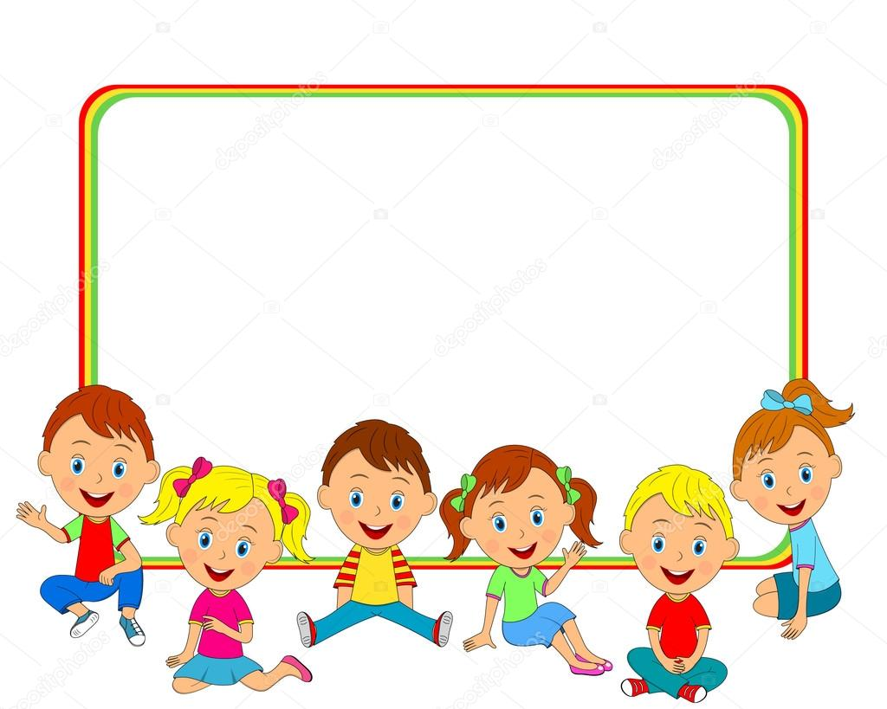
CHÀO MỪNG CÁC EM
ĐẾN VỚI TIẾT TIẾNG VIỆT

Slide 2

Thứ tư ngày 29 tháng 12 năm 2021
Tiếng Việt
Tập đọc: Chơi chong chóng (tr 133)

Slide 3

Bài
32
CHƠI CHONG CHÓNG
TIẾT 1. TẬP ĐỌC

Slide 4
Yêu cầu cần đạt
- Đọc đúng, rõ ràng một câu chuyện; biết nghỉ hơi sau khi đọc câu, đọc đoạn.
- Hiểu nghĩa từ: chong chóng,cười toe.

Slide 5
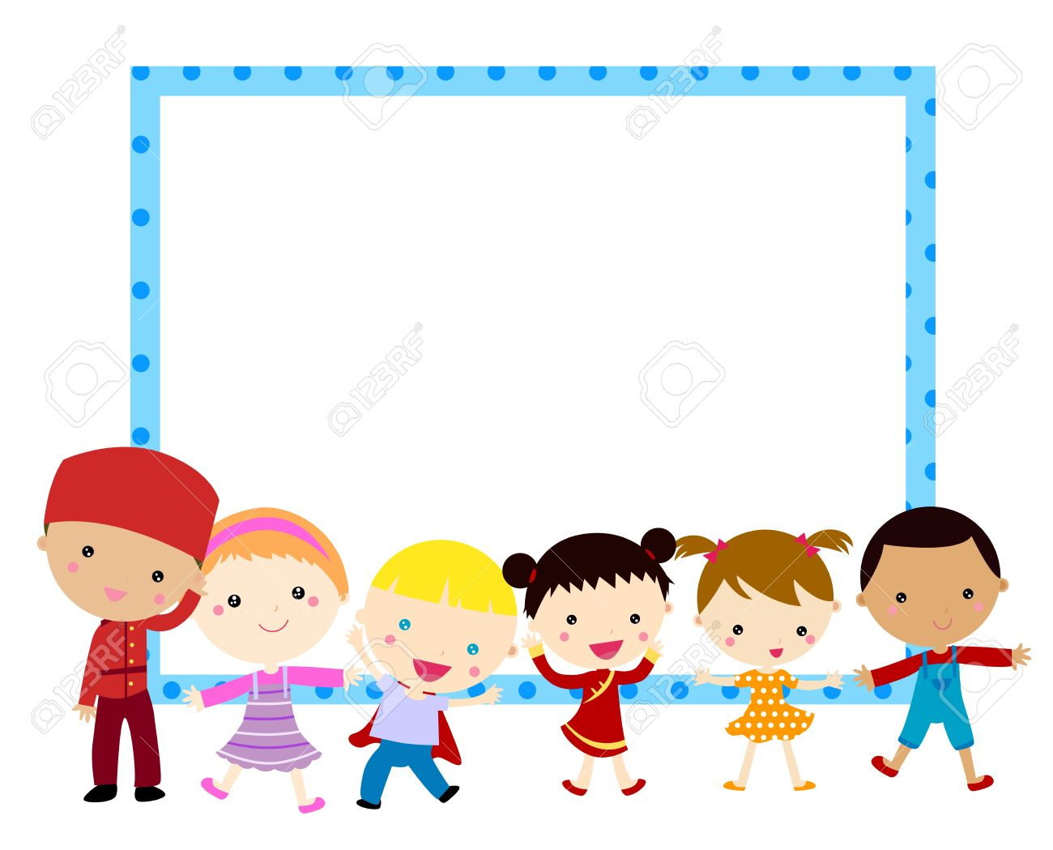
TIẾT 1

Slide 6

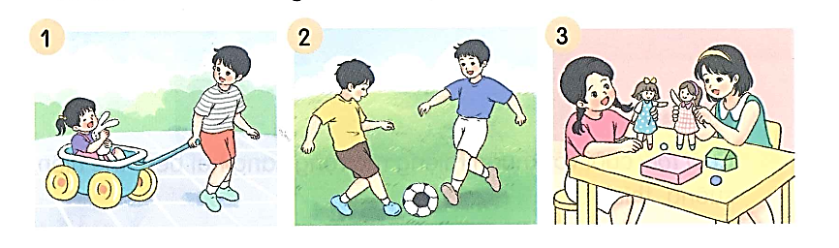
Em thích chơi trò chơi gì với anh chị em của mình?
ĐỌC

Slide 7


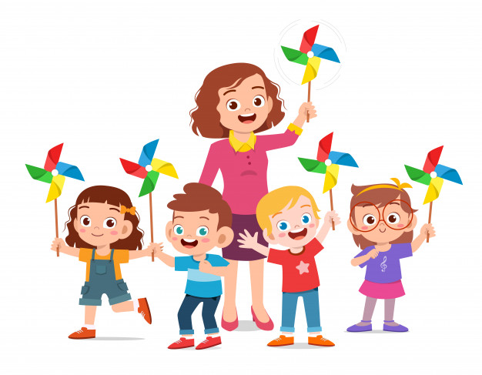

Các bạn nhỏ đang chơi trò chơi gì?

Slide 8
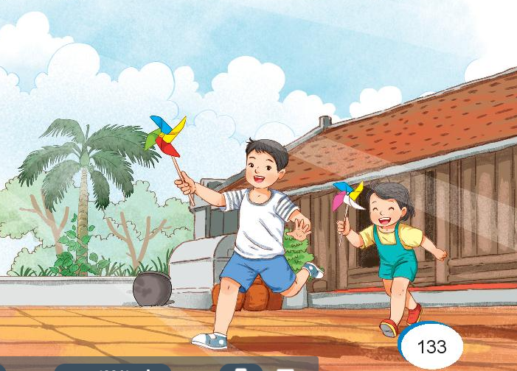
CHƠI CHONG CHÓNG
Đọc mẫu
An yêu thích những chiếc chong chóng giấy. Mỗi chiếc chong chóng chỉ có một cái cán nhỏ và dài, một đầu gắn bốn cánh giấy mỏng, xinh như một bông hoa. Nhưng mỗi lần quay, nó mang lại bao nhiêu là tiếng cười và sự háo hức. An thích chạy thật nhanh để những cánh giấy không ngừng quay trong gió. Gió lướt qua cánh chong chóng tạo ra tiếng u u rất lạ.
An thường rủ bé Mai chơi chong chóng và thi xem ai thắng. Hai anh em chạy quanh sân cho chong chóng quay, rồi đột ngột dừng lại. Chong chóng của ai dừng quay trước thì người đó thua. An chạy nhanh hơn nên chong chóng quay lâu hơn. Thua mãi, Mai buồn thiu. An liền cho em giơ chong chóng ra trước quạt máy, còn mình thì phùng má thổi phù phù cho chong chóng quay. Mai cười toe vì thắng. Bây giờ, cũng giống như anh, Mai cũng rất mê những chiếc chong chóng.
(Theo Tuệ Nhi)

Slide 9
LUYỆN ĐỌC
lướt
buồn thiu
chạy quanh
cười toe

Slide 10
CHƠI CHONG CHÓNG
An yêu thích những chiếc chong chóng giấy. Mỗi chiếc chong chóng chỉ có một cái cán nhỏ và dài, một đầu gắn bốn cánh giấy mỏng, xinh như một bông hoa. Nhưng mỗi lần quay, nó mang lại bao nhiêu là tiếng cười và sự háo hức. An thích chạy thật nhanh để những cánh giấy không ngừng quay trong gió. Gió lướt qua cánh chong chóng tạo ra tiếng u u rất lạ.
1
An thường rủ bé Mai chơi chong chóng và thi xem ai thắng. Hai anh em chạy quanh sân cho chong chóng quay, rồi đột ngột dừng lại. Chong chóng của ai dừng quay trước thì người đó thua. An chạy nhanh hơn nên chong chóng quay lâu hơn. Thua mãi, Mai buồn thiu. An liền cho em giơ chong chóng ra trước quạt máy, còn mình thì phùng má thổi phù phù cho chong chóng quay. Mai cười toe vì thắng. Bây giờ, cũng giống như anh, Mai cũng rất mê những chiếc chong chóng.
2
Đọc nối tiếp đoạn

Slide 11
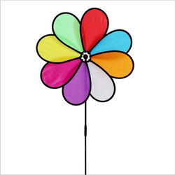
Luyện đọc câu
Mỗi chiếc chong chóng chỉ có một cái cán nhỏ và dài, một đầu gắn bốn cánh giấy mỏng, xinh như một bông hoa.

Slide 12
CHƠI CHONG CHÓNG
An yêu thích những chiếc chong chóng giấy. Mỗi chiếc chong chóng chỉ có một cái cán nhỏ và dài, một đầu gắn bốn cánh giấy mỏng, xinh như một bông hoa. Nhưng mỗi lần quay, nó mang lại bao nhiêu là tiếng cười và sự háo hức. An thích chạy thật nhanh để những cánh giấy không ngừng quay trong gió. Gió lướt qua cánh chong chóng tạo ra tiếng u u rất lạ.
An thường rủ bé Mai chơi chong chóng và thi xem ai thắng. Hai anh em chạy quanh sân cho chong chóng quay, rồi đột ngột dừng lại. Chong chóng của ai dừng quay trước thì người đó thua. An chạy nhanh hơn nên chong chóng quay lâu hơn. Thua mãi, Mai buồn thiu. An liền cho em giơ chong chóng ra trước quạt máy, còn mình thì phùng má thổi phù phù cho chong chóng quay. Mai cười toe vì thắng. Bây giờ, cũng giống như anh, Mai cũng rất mê những chiếc chong chóng.
(Theo Tuệ Nhi)

Slide 13
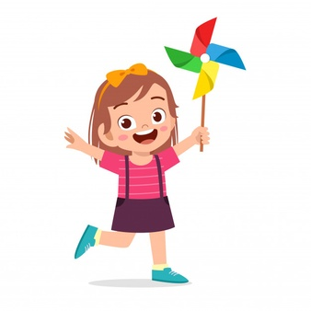
GIẢI NGHĨA TỪ
Cười toe: cười với khuôn miệng mở rộng sang hai bên, thể hiện sự vui sướng, thích thú.

Slide 14
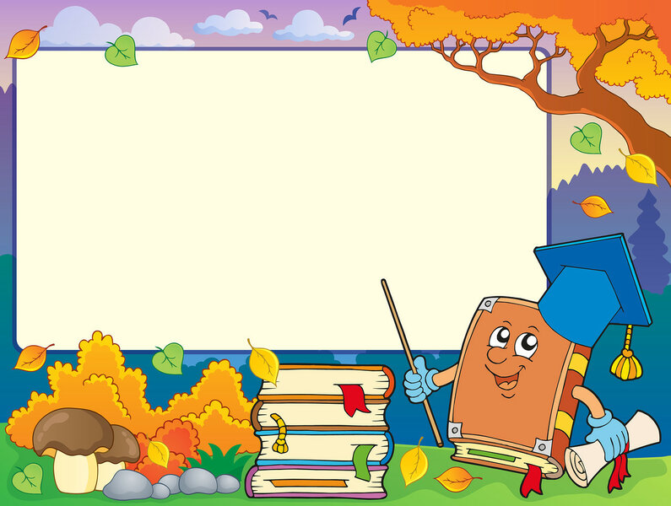
LUYỆN ĐỌC NHÓM

Slide 15
CHƠI CHONG CHÓNG
An yêu thích những chiếc chong chóng giấy. Mỗi chiếc chong chóng chỉ có một cái cán nhỏ và dài, một đầu gắn bốn cánh giấy mỏng, xinh như một bông hoa. Nhưng mỗi lần quay, nó mang lại bao nhiêu là tiếng cười và sự háo hức. An thích chạy thật nhanh để những cánh giấy không ngừng quay trong gió. Gió lướt qua cánh chong chóng tạo ra tiếng u u rất lạ.
An thường rủ bé Mai chơi chong chóng và thi xem ai thắng. Hai anh em chạy quanh sân cho chong chóng quay, rồi đột ngột dừng lại. Chong chóng của ai dừng quay trước thì người đó thua. An chạy nhanh hơn nên chong chóng quay lâu hơn. Thua mãi, Mai buồn thiu. An liền cho em giơ chong chóng ra trước quạt máy, còn mình thì phùng má thổi phù phù cho chong chóng quay. Mai cười toe vì thắng. Bây giờ, cũng giống như anh, Mai cũng rất mê những chiếc chong chóng.
(Theo Tuệ Nhi)

